Slide 1

主题班会

Slide 2


目录
一、劳动节介绍
二、近代劳动者
三、各地活动
四、幸福是奋斗出来的

Slide 3
一、劳动节介绍

Slide 4

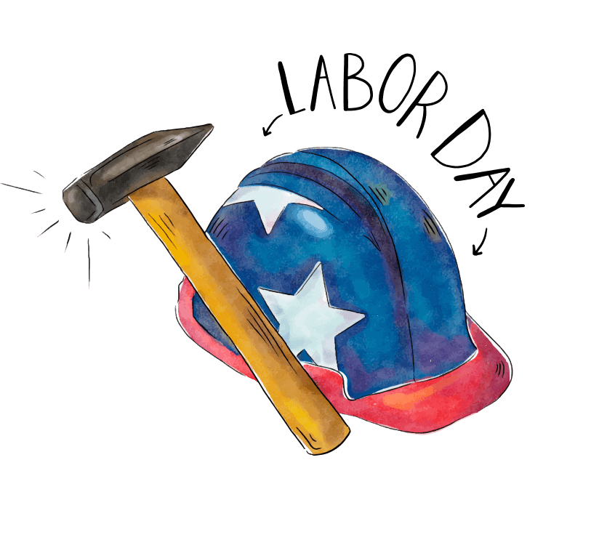
劳动节的由来
五一国际劳动节源于美国芝加哥城的工人大罢工。1886年5月1日，芝加哥的216816名工人为争取实行八小时工作制而举行大罢工，经过艰苦的流血斗争，终于获得了胜利。为纪念这次伟大的工人运动，1889年7月，在恩格斯组织召开的第二国际成立大会上宣布将每年的五月一日定为国际劳动节。这一决定立即得到世界各国工人的积极响应。

Slide 5

劳动节的由来
1890年5月1日，欧美各国的工人阶级率先走向街头，举行盛大的示威游行与集会，争取合法权益。从此，每逢这一天世界各国的劳动人民都要集会、游行，以示庆祝，并公众放假。

Slide 6
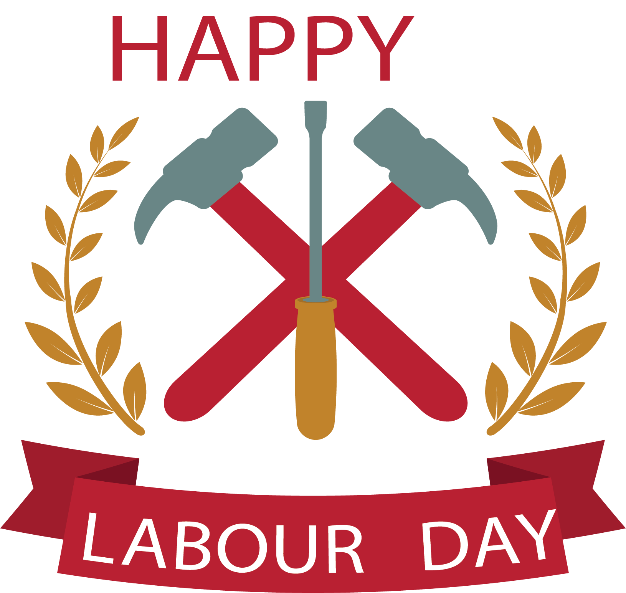
劳动节的意义
五一国际劳动节是全世界无产队级、劳动人民的共同节日。此节源于美国芝加哥城的工人大罢工。1886年5月1日，芝加哥的二十一万六千余名工人为争取实行八小时工作制而举行大罢工，经过艰苦的流血斗争，终于获得了胜利。

Slide 7

劳动节的由来
为纪念这次伟大的工人运动，1889年7月第二国际宣布将每年的五月一日定为国际劳动节。
国际劳动节的意义在于劳动者通过斗争，用顽强、英勇不屈的奋斗精神，争取到了自己的合法权益，是人类文明民主的历史性进步，这才是五一劳动节的精髓所在。

Slide 8
二、近代劳动者

Slide 9

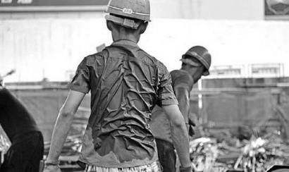
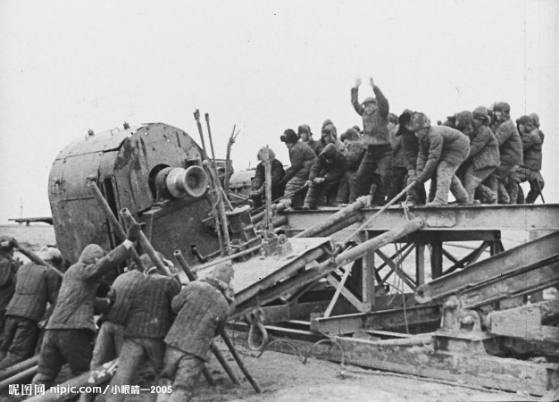
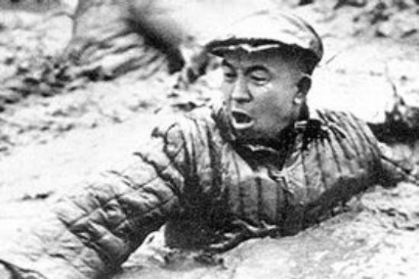
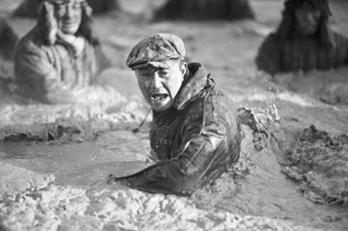
近代劳动者-50年代

Slide 10
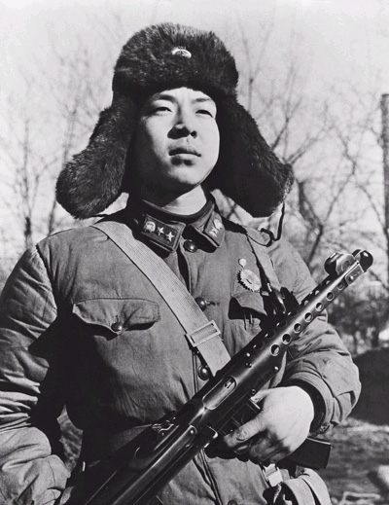
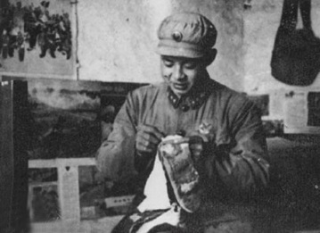
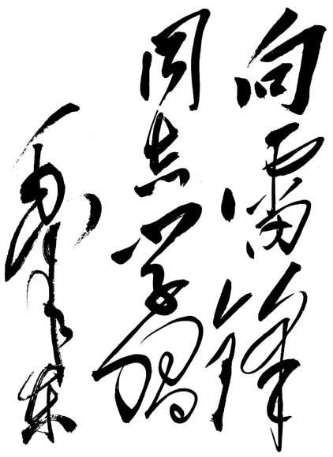
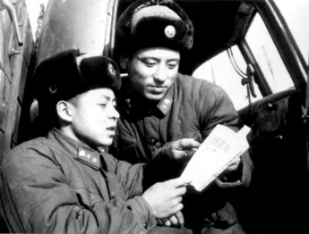
近代劳动者-60年代

Slide 11

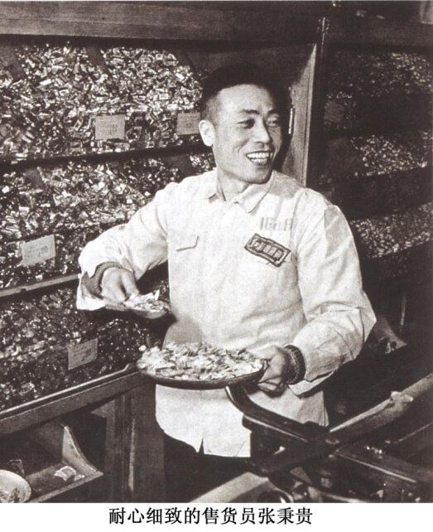
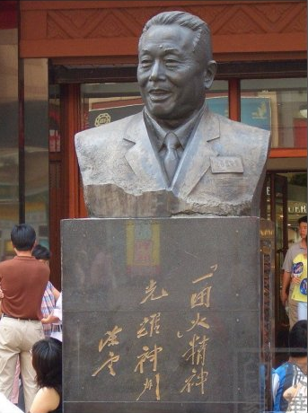
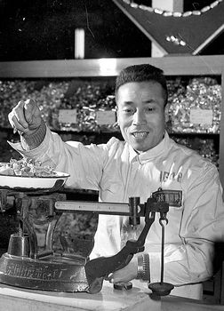
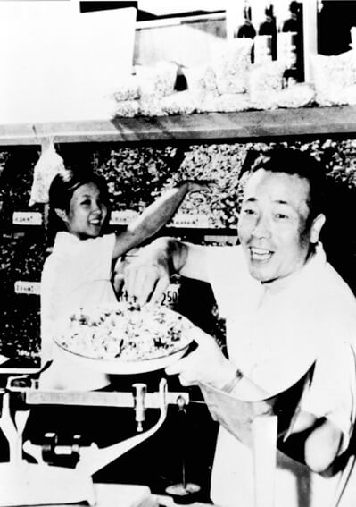
近代劳动者-70年代

Slide 12
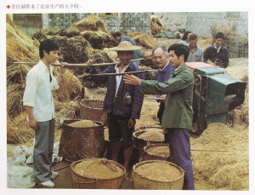
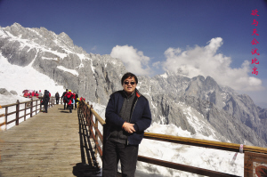
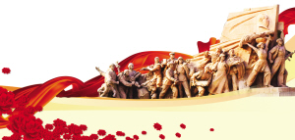
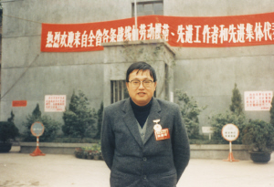
近代劳动者-80年代

Slide 13
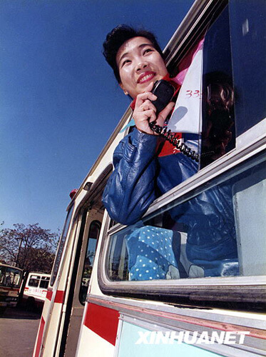
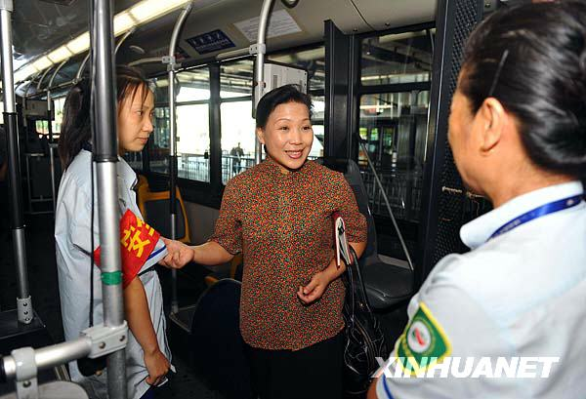
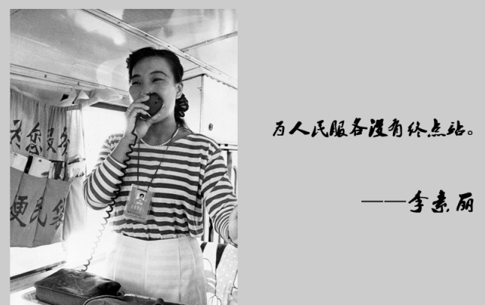
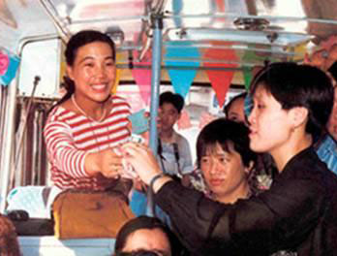
近代劳动者-90年代

Slide 14
三、各地活动

Slide 15
欧洲
欧洲仍以示威庆祝“五一”
意大利：不庆祝，不放假。
英国、法国等欧洲国家都将“五一”确定为劳动节，不少国家都放假一天，还有的国家则根据情况将公共假期放在5月的第一个星期一。
和世界大多数国家不太一样的是，意大利尽管承认“五一”国际劳动节，政府也表示尊重劳工，但一般人并不举行专门的庆祝活动，也没有全国性的“五一”假期。

Slide 16
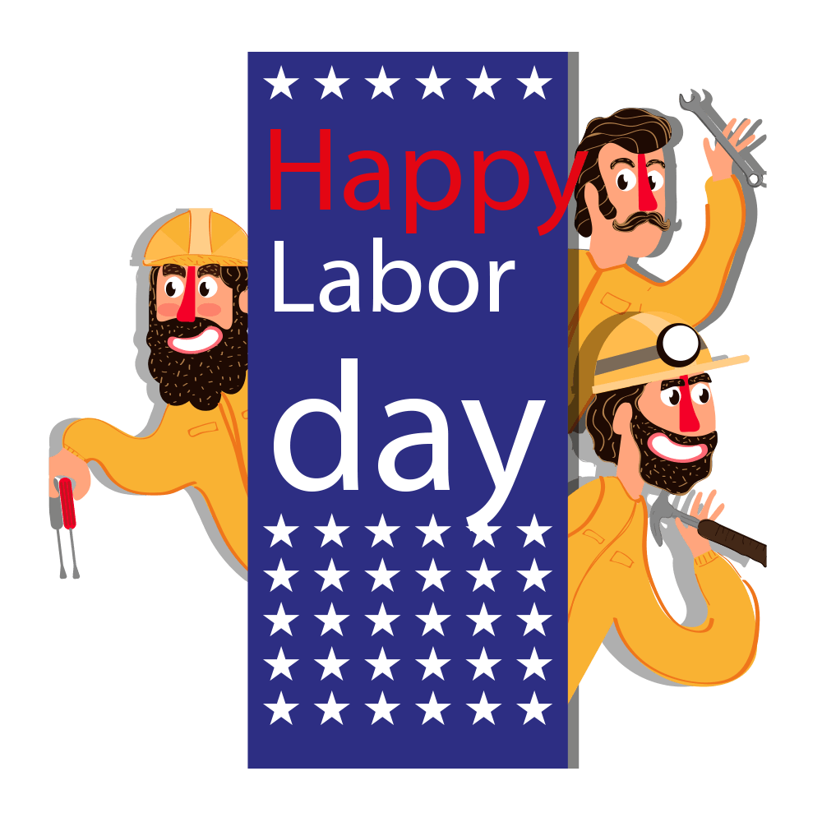
美洲
美国：劳动节发源地不过“五一” 劳动节起源于美国。特殊的是，美国政府后来在设立劳动节时，自行规定每年9月的第一个星期一为劳动节，所以美国人的劳动节不在5月，而在9月。
秘鲁：国家规定5月1日为国家的劳动节，而且全国放假一天。

Slide 17

亚洲
日本：劳动节逢“黄金周” 在日本，劳动节专门的庆祝活动日渐被“五一黄金周”所取代。而且从4月29日开始，日本就已经进入了“黄金周”。
泰国这一天，泰国全国统一放假一天，在首都以及一些大城市会有相关的庆祝活动，不过规模一般都不会太大。

Slide 18

非洲
埃及：被称为劳动节5月1日，被视为有薪假期。传统上，埃及总统主持正式五月节庆祝活动在开罗；
南非：在南非，自1994年以来每年5月1日的公众假期。

Slide 19
四、幸福是奋斗出来的

Slide 20
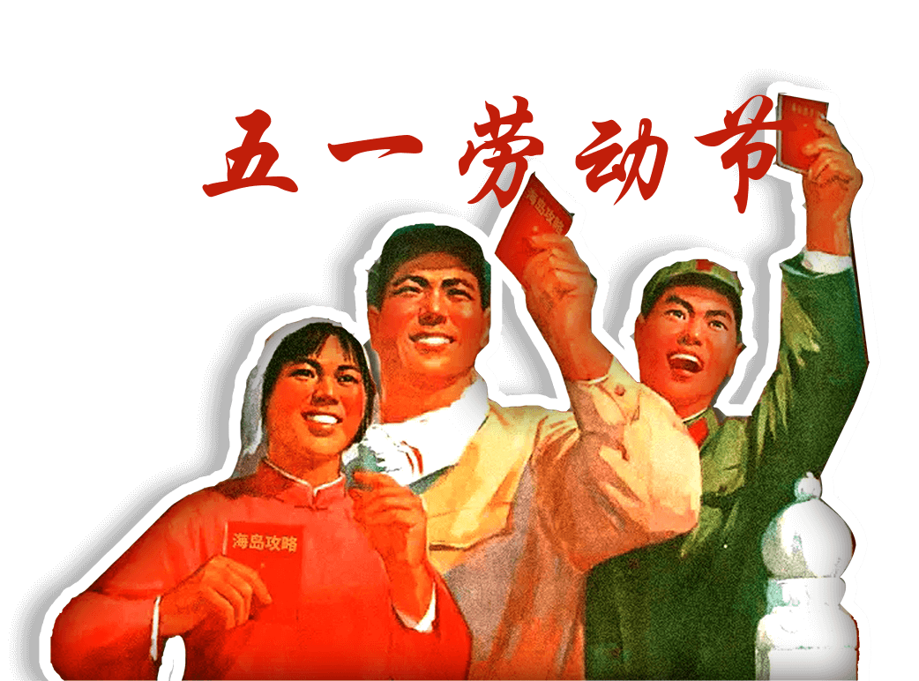
幸福是奋斗出来的
“幸福都是奋斗出来的。”把蓝图变为现实，将改革进行到底，无不呼唤不驰于空想、不骛于虚声的奋斗精神，无不需要一步一个脚印踏踏实实干好工作。天道酬勤，日新月异。2018年是全面贯彻党的十九大精神的开局之年，将迎来改革开放40周年，也更需要激荡创造伟力、昂扬奋斗决心。极不平凡的2017年书写下难以磨灭的精彩回忆，超乎寻常的2018年也必将记录下中国人民开拓美好未来的壮志雄心。

Slide 21

幸福是奋斗出来的
我们伟大、可爱的祖国有着辽阔的疆域、美丽的山河、温和的气候、丰富的资产、创造出了令人羡慕的古代文明。我们的祖国像一颗璀璨耀眼的明珠，闪烁在东方。
坚持爱国奉献，无怨无悔

Slide 22
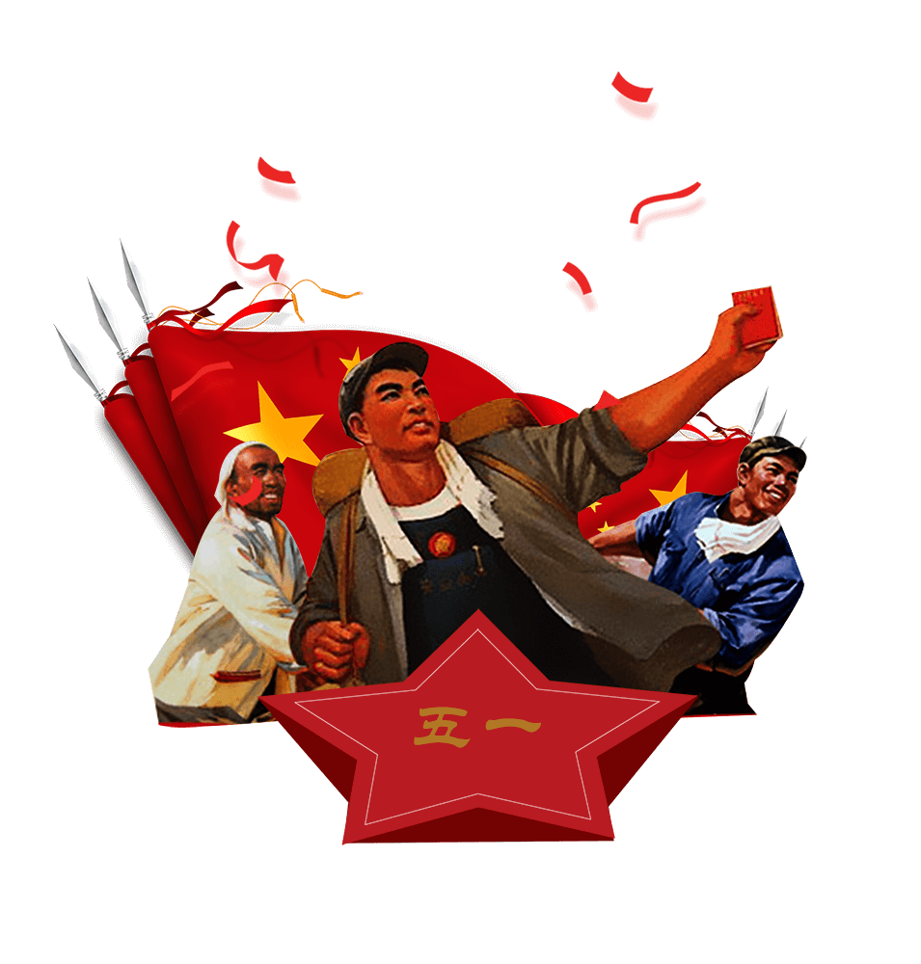
幸福是奋斗出来的
我们伟大、可爱的祖国有着辽阔的疆域、美丽的山河、温和的气候、丰富的资产、创造出了令人羡慕的古代文明。我们的祖国像一颗璀璨耀眼的明珠，闪烁在东方。
坚持爱国奉献，无怨无悔

Slide 23
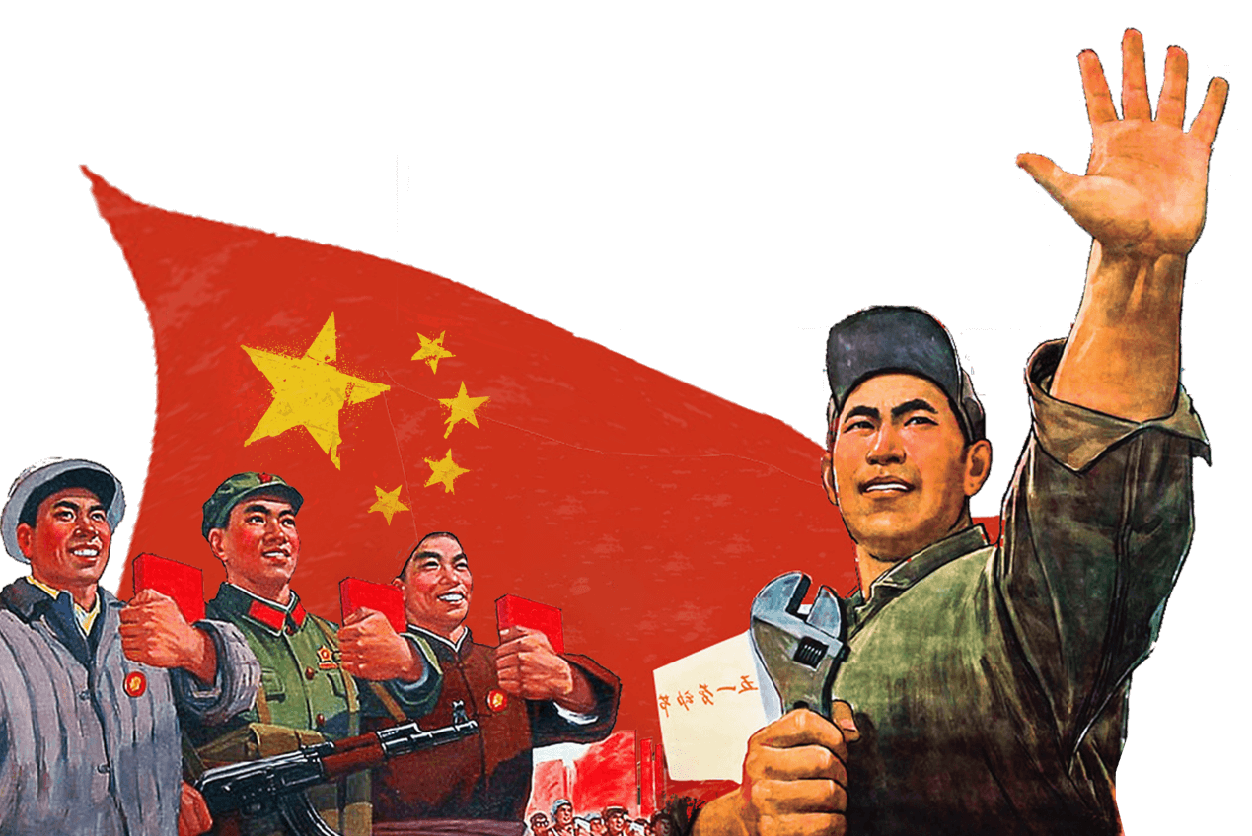
幸福是奋斗出来的
把蓝图变为现实，将革命进行到底，无不呼唤不驰于空想、不骛于虚声的奋斗精神,无不需要一步一个脚印踏踏实实干好工作。
爱岗位敬业，争创一流

Slide 24
谢谢观看

